Slide 1
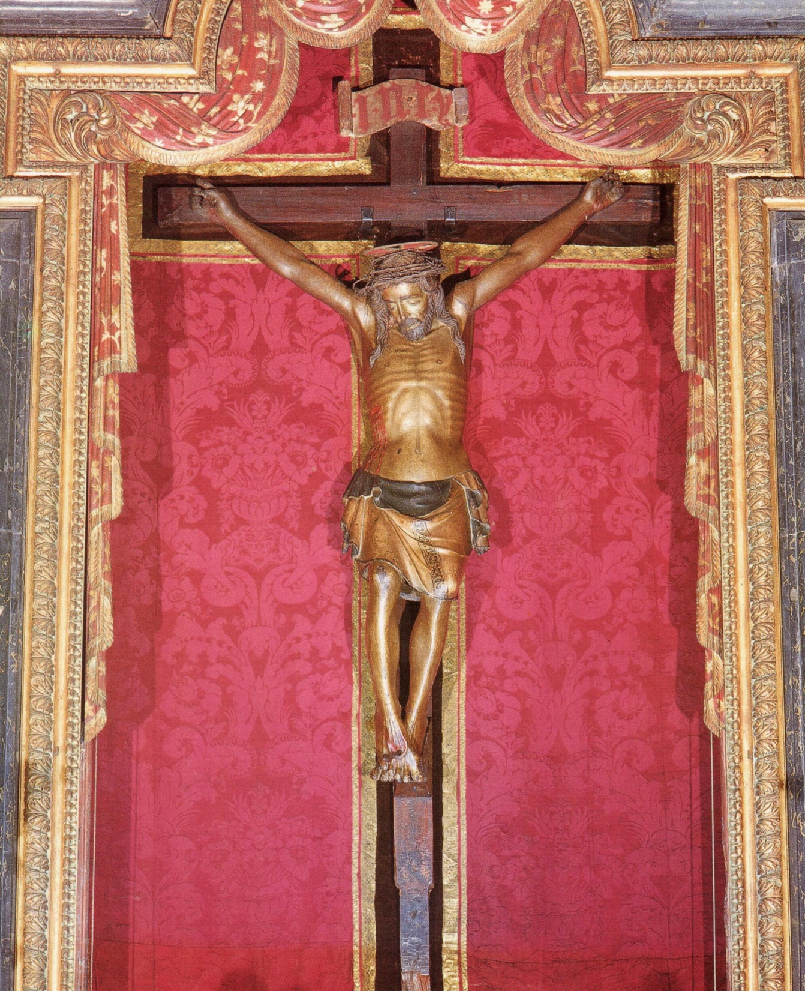
Parrocchia della CATTEDRALE
di Pescia
25 novembre 2018
CRISTO
RE
DELL’
UNIVERSO

Slide 2
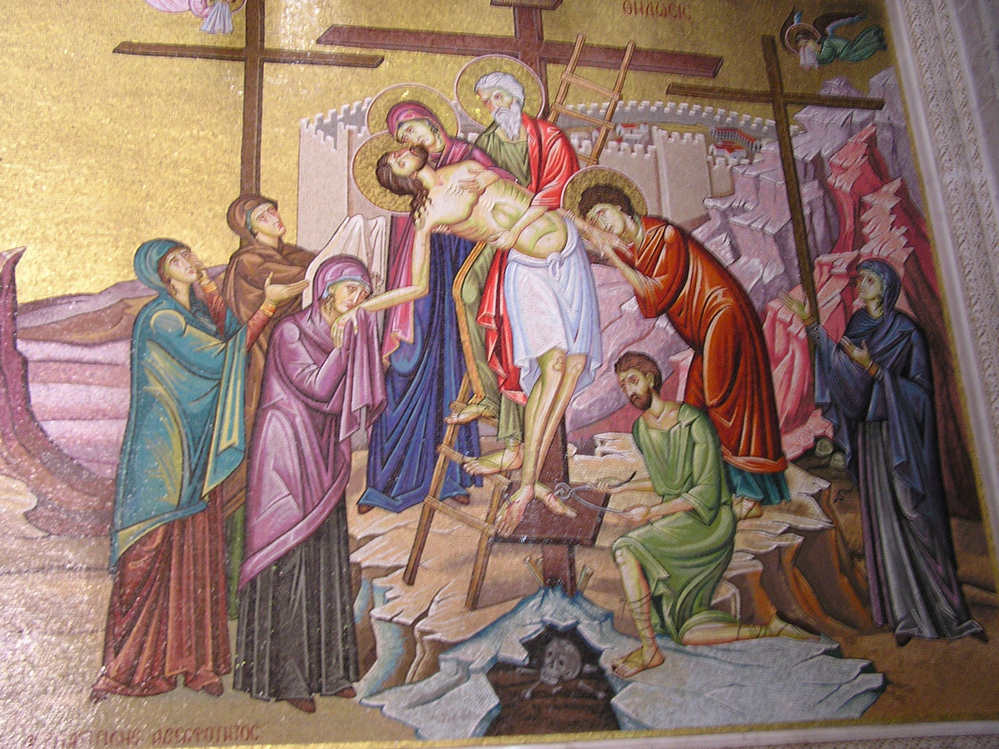
Davanti a questo
AMORE

Slide 3
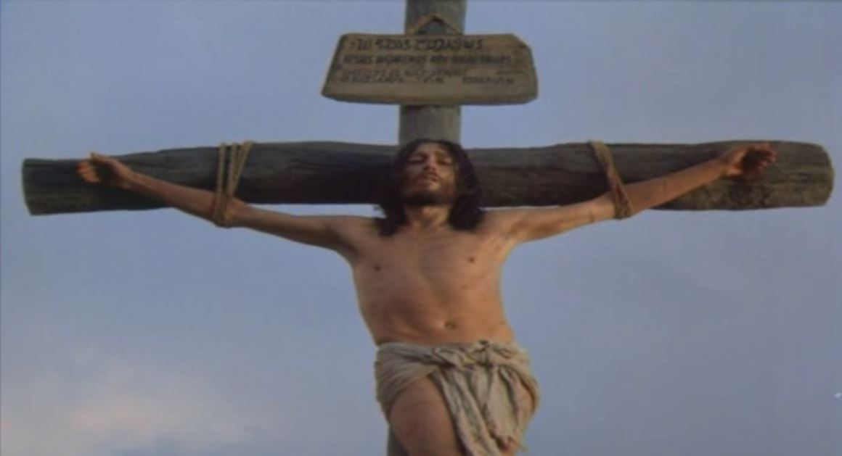
Hai disteso le tue braccia anche per me Gesu’, dal tuo cuore come fonte hai versato pace in me,

Slide 4
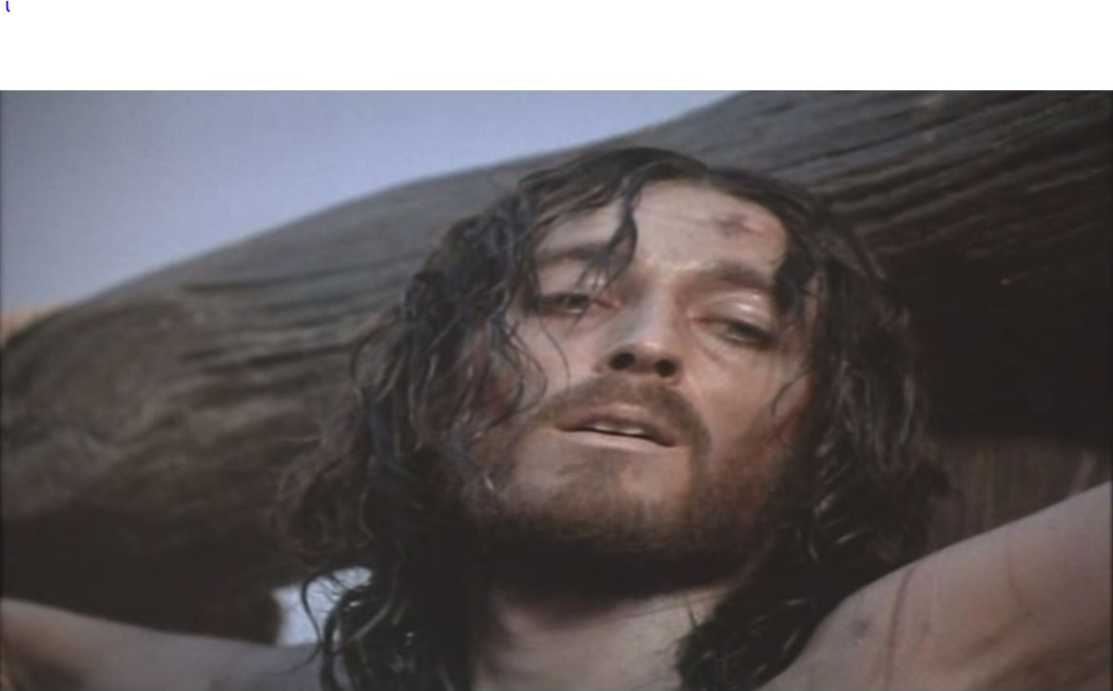
cerco ancora il mio peccato ma non c’e’. Tu da sempre vinci il mondo dal tuo trono di dolore.

Slide 5
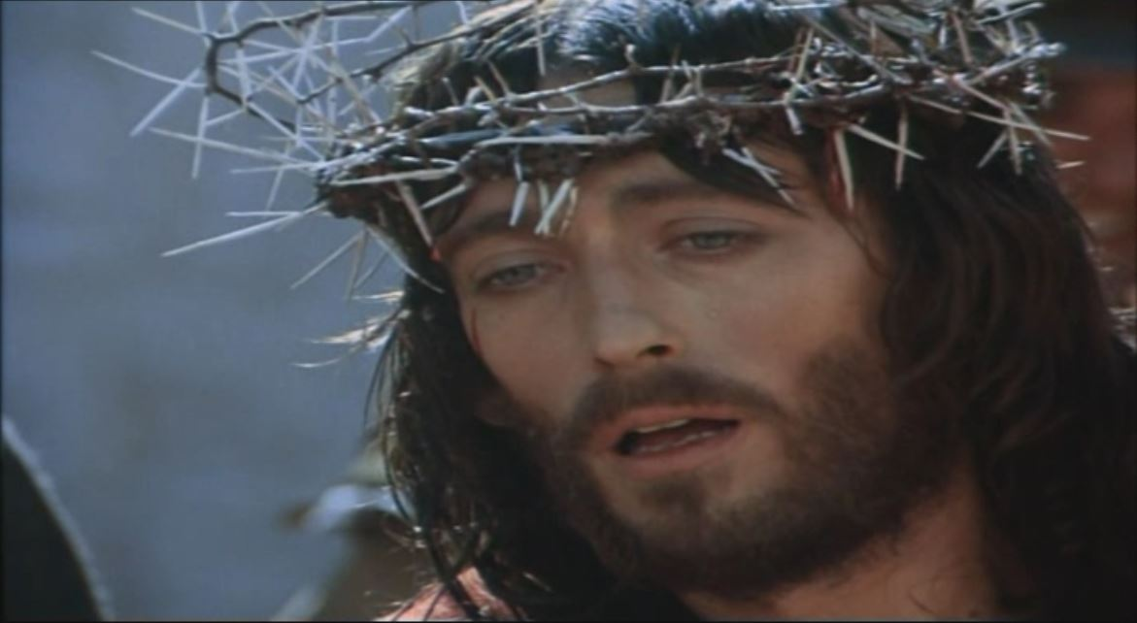
Dio mia grazia, mia speranza, ricco e grande Redentore, tu Re umile e potente,

Slide 6
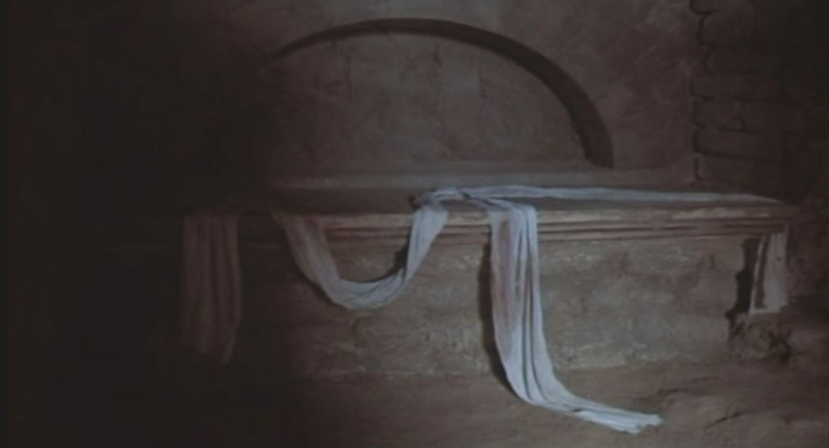
risorto per amore, risorgi per la vita.

Slide 7
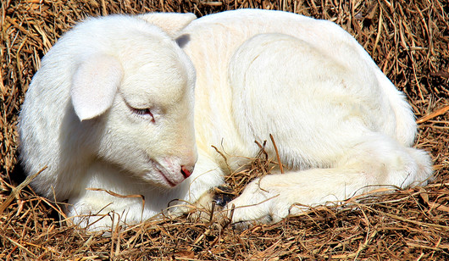
Vero Agnello senza macchia.
Mite e forte salvatore sei,

Slide 8
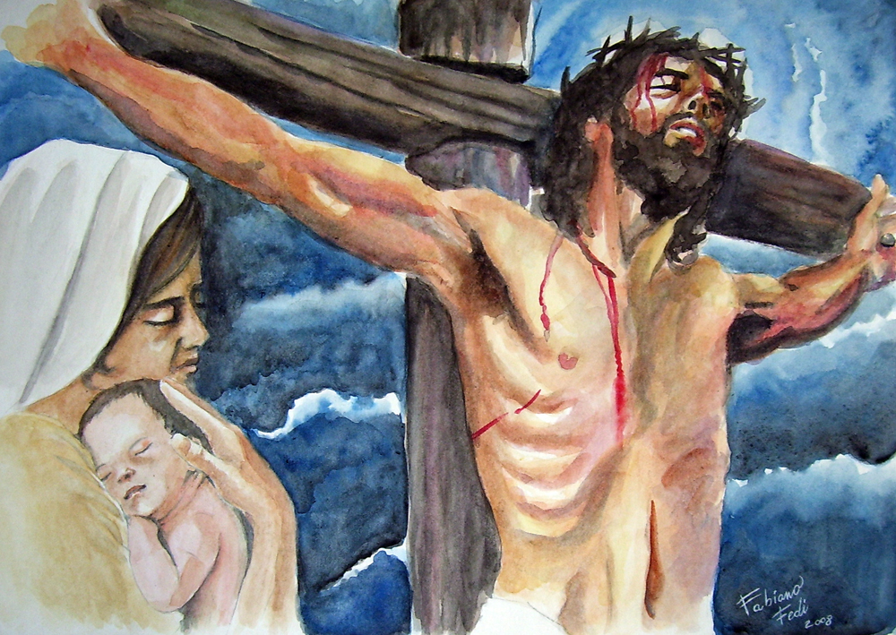
tu Re povero e glorioso risorgi con potenza,

Slide 9
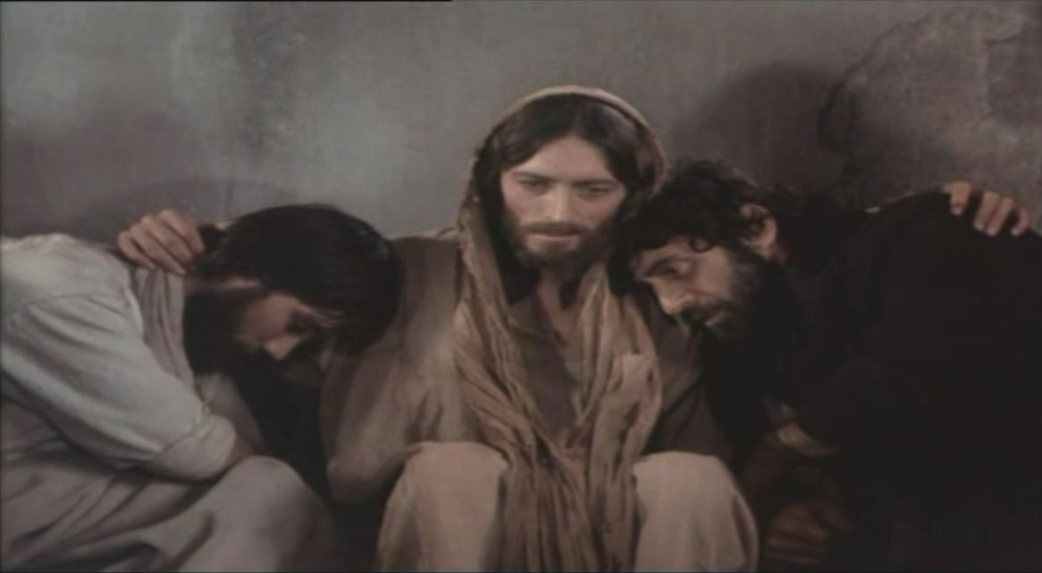
davanti a questo amore
la morte fuggira’.

Slide 10
Dio mia grazia, mia speranza, ricco e grande Redentore, tu Re umile e potente,

Slide 11
risorto per amore, risorgi per la vita.

Slide 12
Vero Agnello senza macchia.
Mite e forte salvatore sei,

Slide 13
tu Re povero e glorioso risorgi con potenza,

Slide 14
di fronte a questo amore
la morte fuggira’.

Slide 15
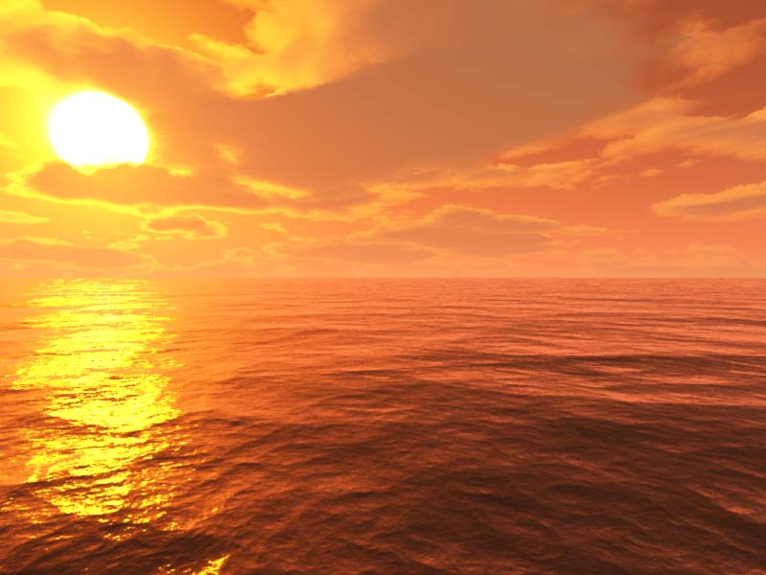
OGNI MIA PAROLA

Slide 16
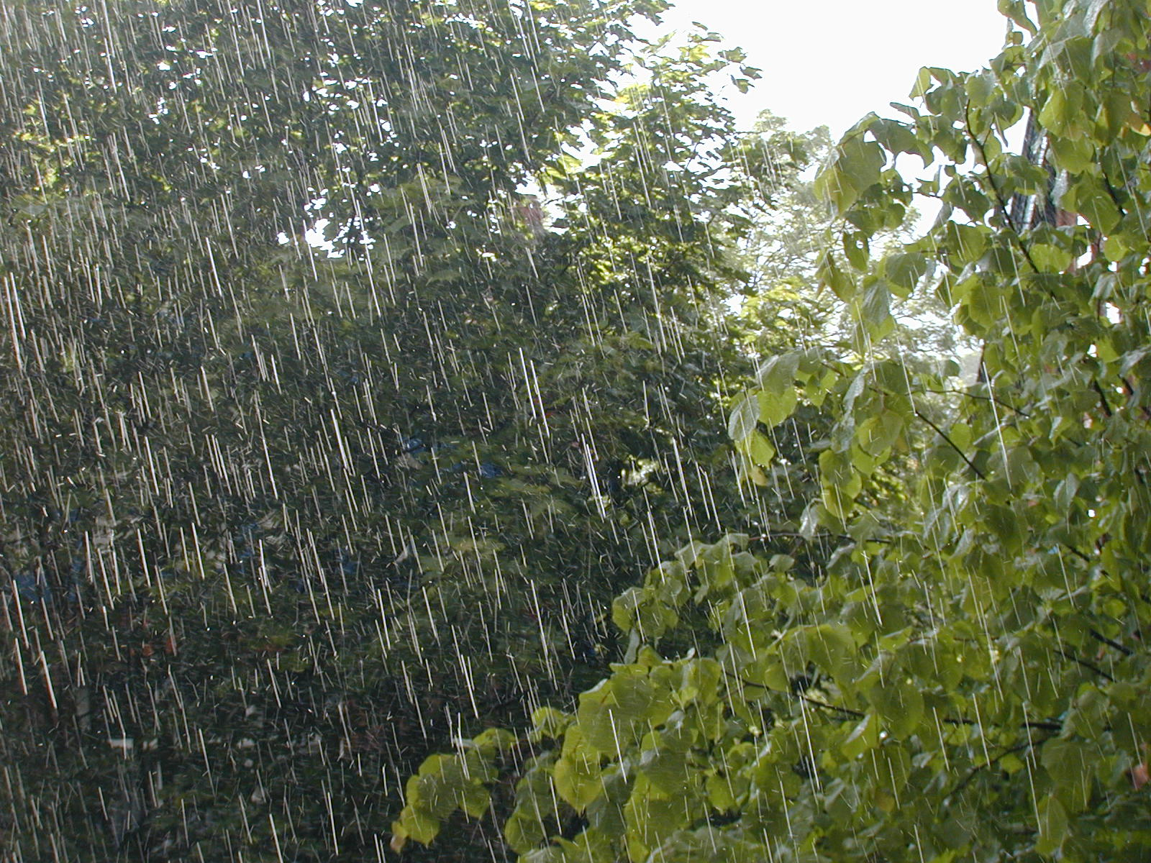
Come la pioggia e la neve scendono giù dal cielo e non vi ritornano senza irrigare e far germogliare la terra,

Slide 17
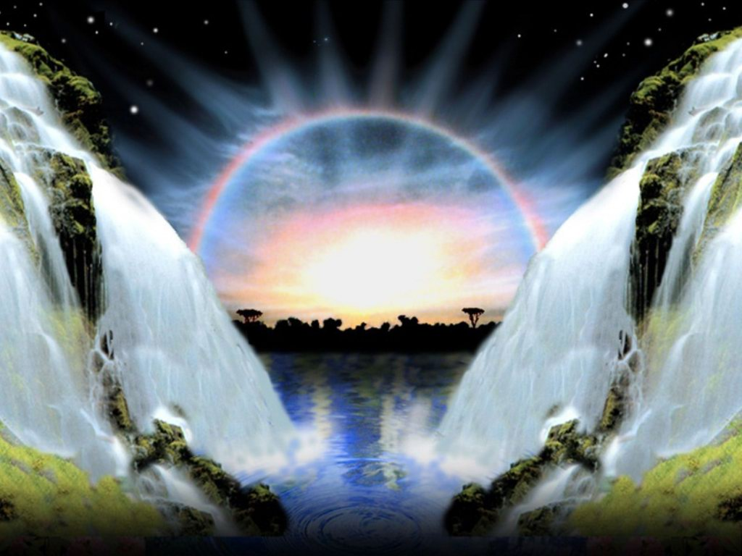
così ogni mia parola non ritornerà a me senza operare quanto desidero, senza aver compiuto ciò per cui l’avevo mandata.

Slide 18
Ogni mia parola, ogni mia parola, ogni mia parola, ogni mia parola...
Come la pioggia e la neve scendono giù dal cielo e non vi ritornano senza irrigare e far germogliare la terra, così ogni mia parola non ritornerà a me senza operare quanto desidero, senza aver compiuto ciò per cui l’avevo mandata.

Slide 19
Nel Nome del Padre, e del Figlio
e dello Spirito Santo.
Amen.
La grazia del Signore nostro
Gesù Cristo, l’amore di Dio Padre
e la comunione dello Spirito Santo
siano con tutti voi.
E con il tuo spirito.

Slide 20
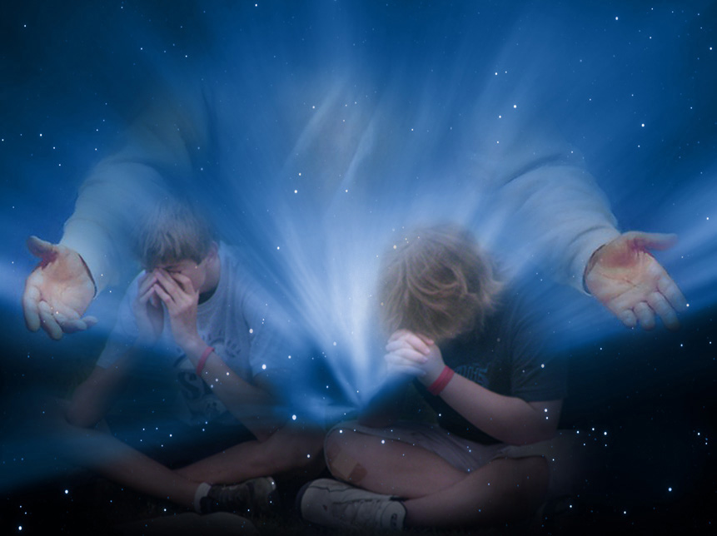

Slide 21
Confesso a Dio Onnipotente
e a voi, fratelli,
che ho molto peccato
in pensieri, parole, opere e omissioni.
Per mia colpa, mia colpa,
mia grandissima colpa,
e supplico la Beata sempre Vergine Maria, gli angeli, i Santi
e voi fratelli di pregare per me
il Signore Dio nostro.

Slide 22
Dio, Padre buono, che ci perdona sempre quando siamo pentiti di vero cuore, abbia misericordia di noi, perdoni i nostri peccati e ci conduca alla vita eterna.
Amen.

Slide 23
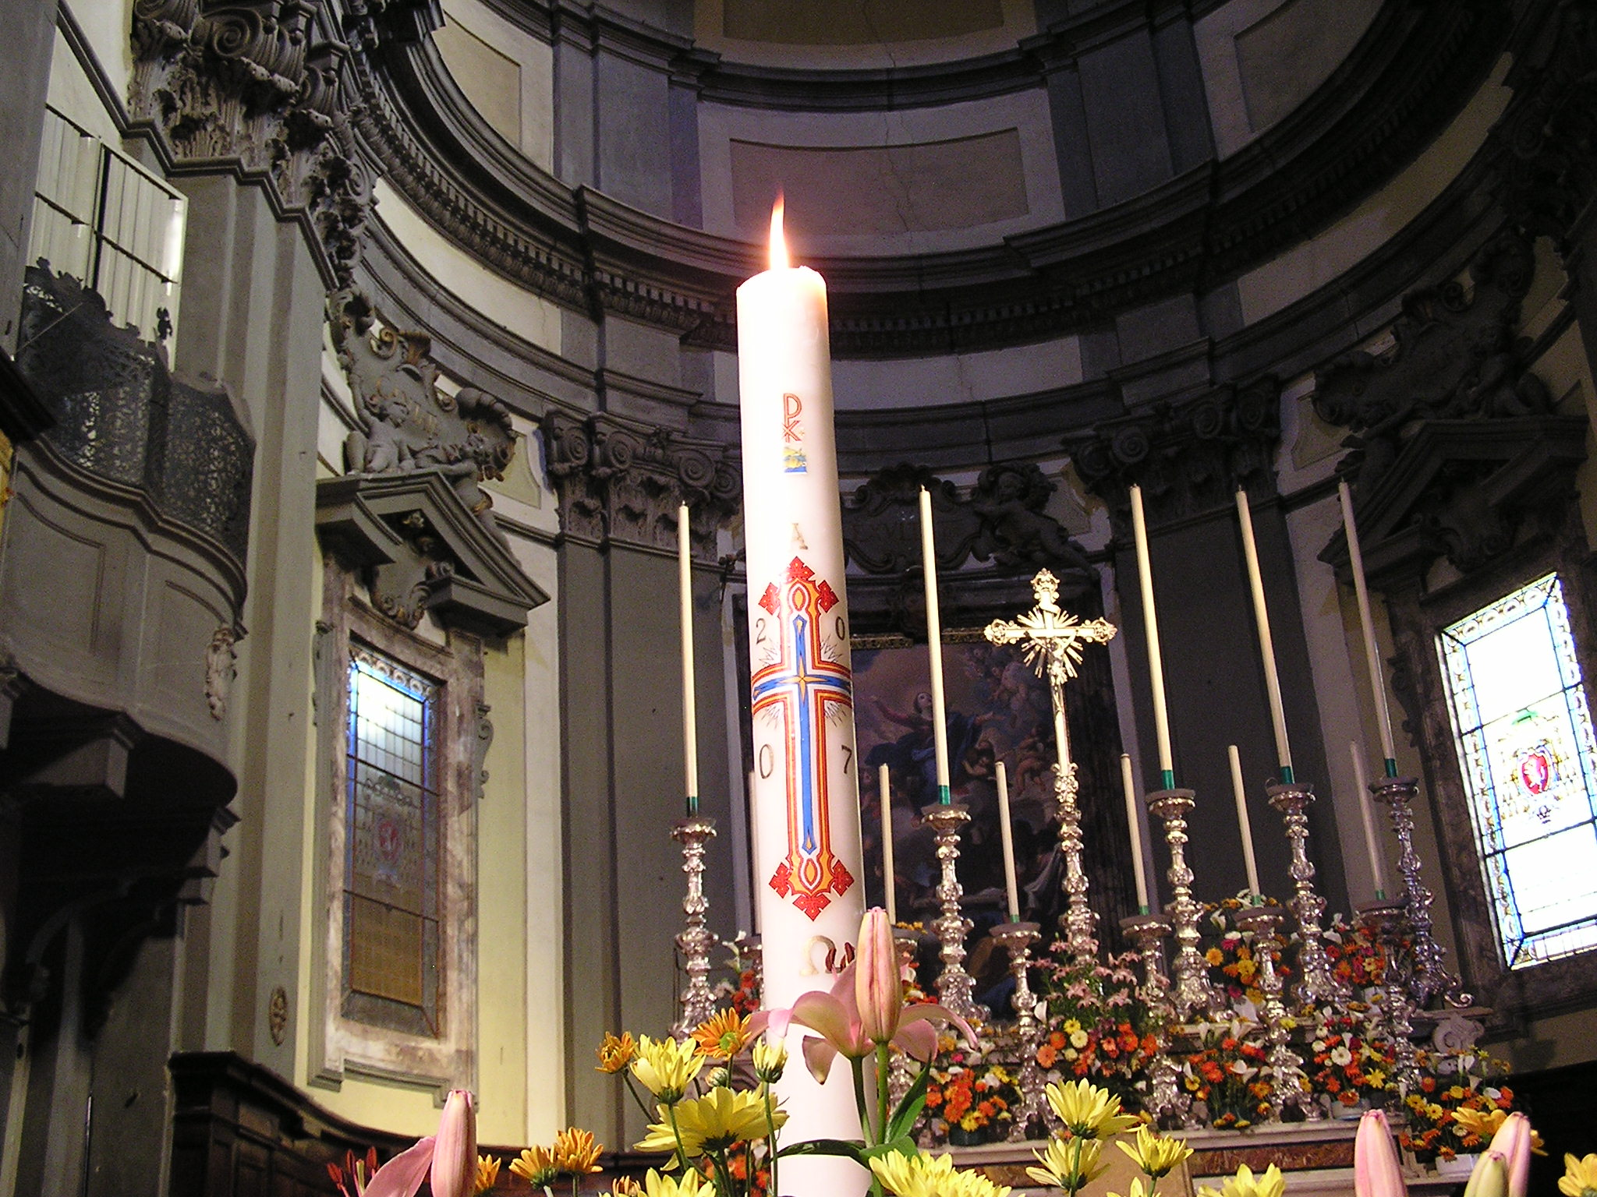
Gloria, gloria
in cielo a Dio
e pace in terra
agli uomini
di buona volontà.
Ti lodiamo,
ti benediciamo, rendiamo grazie per la tua infinita bontà.

Slide 24
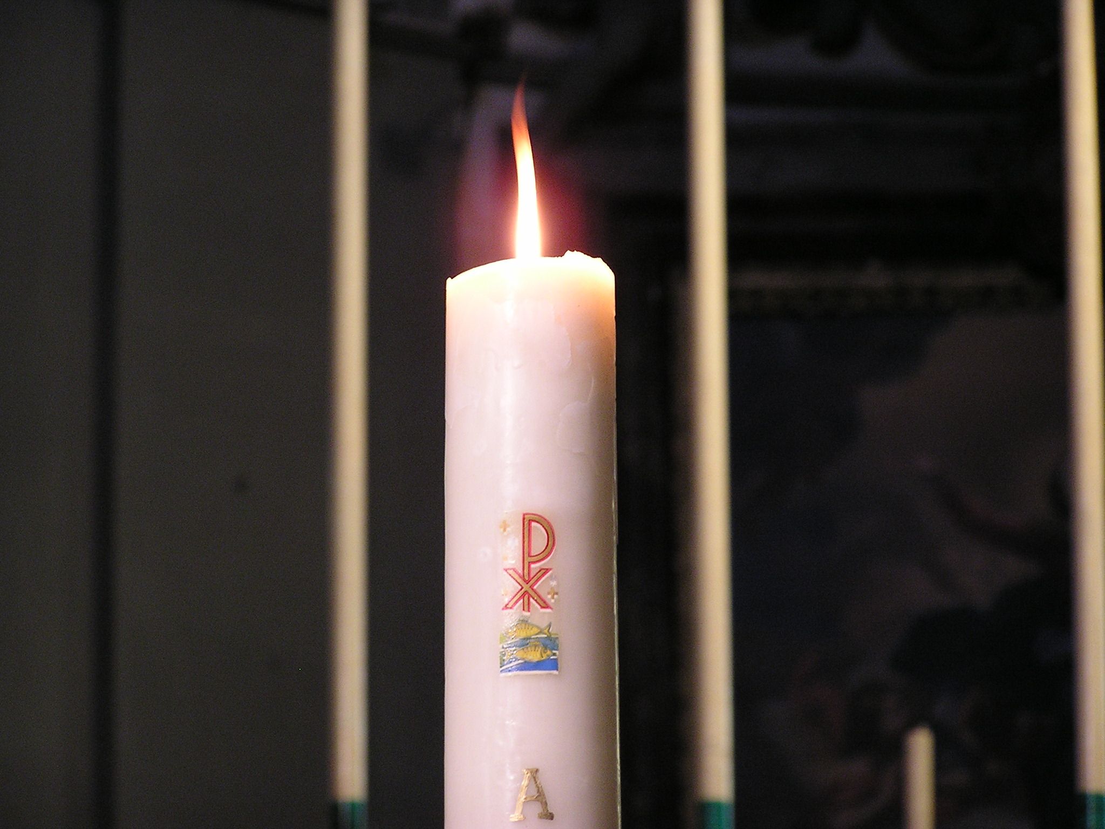
Signore Dio, Re del cielo, Dio Padre Onnipotente.
Signore Dio, Agnello di Dio,
abbi pietà, pietà di noi,
pietà di noi.

Slide 25
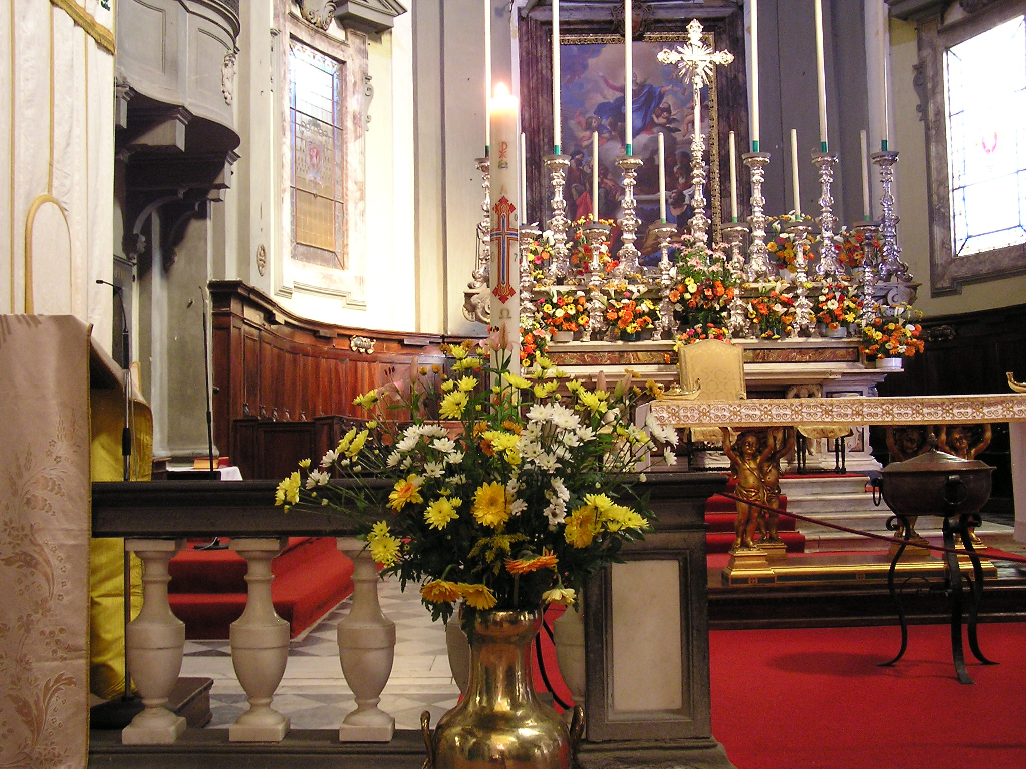
Gloria, gloria
in cielo a Dio
e pace in terra
agli uomini
di buona volontà.
Ti adoriamo,
ti glorifichiamo, rendiamo grazie per la tua infinita bontà.

Slide 26
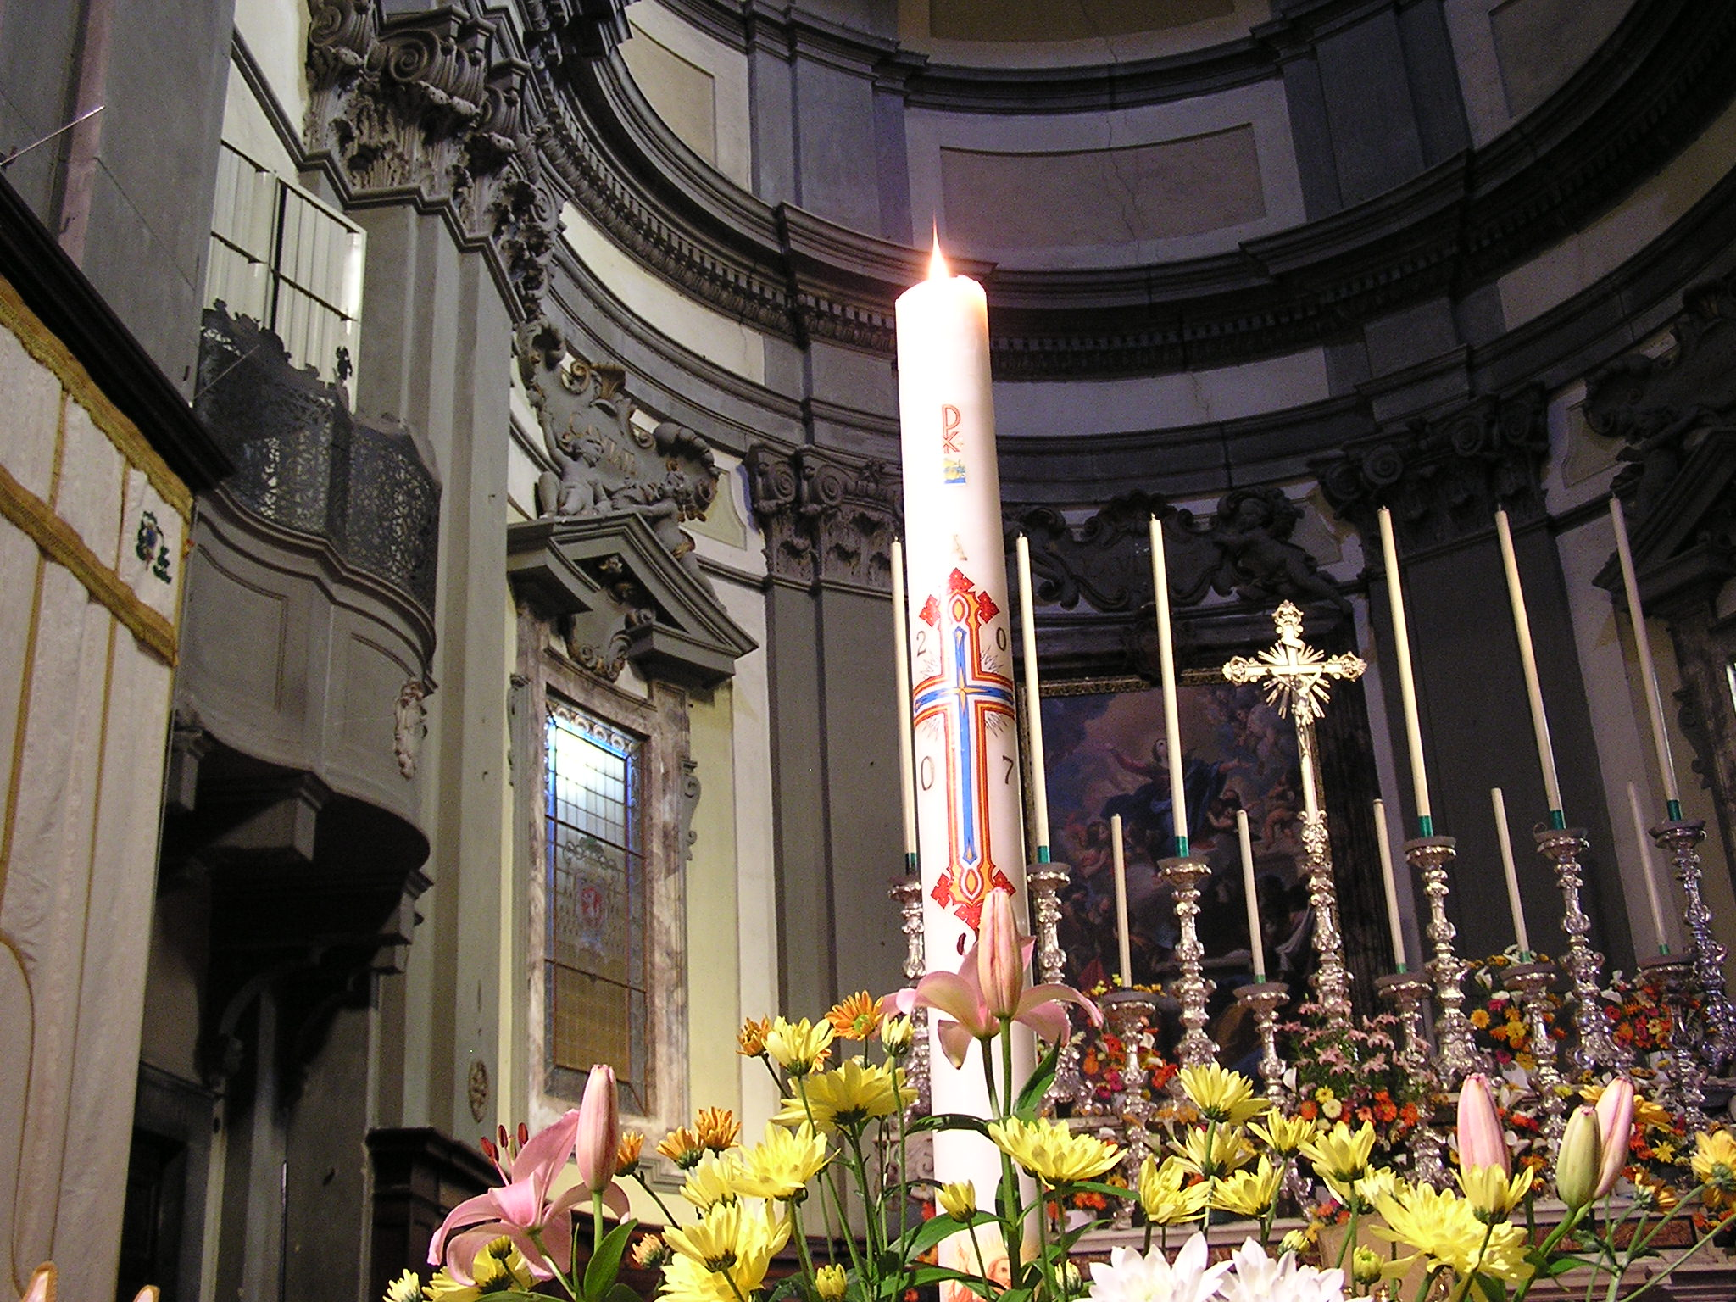
Tu che togli i peccati del mondo, accogli la nostra supplica. Tu che siedi alla destra del Padre, abbi pietà, pietà di noi,
pietà di noi.

Slide 27
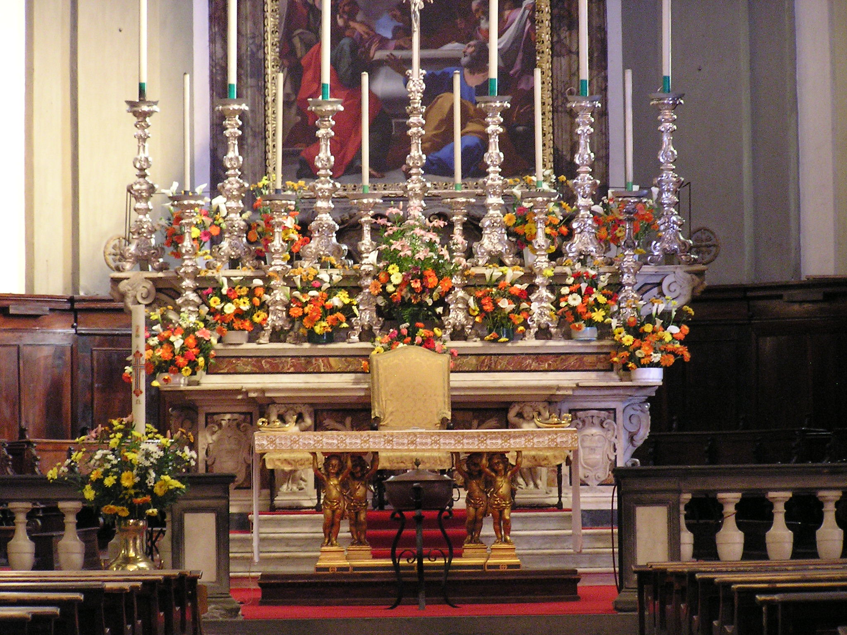
Perché solo tu il Santo, solo il Signore, solo tu l’Altissimo Gesù; con lo Spirito Santo, nella gloria di Dio Padre Onnipotente. Amen.

Slide 28
Dio onnipotente ed eterno, che hai voluto rinnovare tutte le cose in Cristo tuo Figlio, Re dell'universo, fa' che ogni creatura, libera dalla schiavitù del peccato, ti serva e ti lodi senza fine. Per il nostro Signore Gesù Cristo, tuo Figlio, che è Dio, e vive e regna con te, nell'unità dello Spirito Santo, per tutti i secoli dei secoli. Amen.

Slide 29
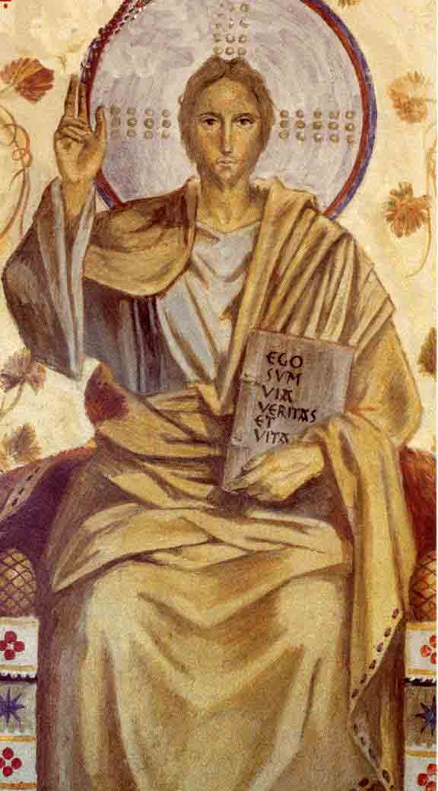
Liturgia
della
PAROLA

Slide 30
Dal libro del profeta Daniele
Guardando nelle visioni notturne, ecco venire con le nubi del cielo uno simile a un figlio d’uomo; giunse fino al vegliardo e fu presentato a lui.

Slide 31
Gli furono dati potere, gloria e regno; tutti i popoli, nazioni e lingue lo servivano: il suo potere è un potere eterno, che non finirà mai, e il suo regno non sarà mai distrutto.
Parola di Dio.
Rendiamo grazie a Dio.

Slide 32
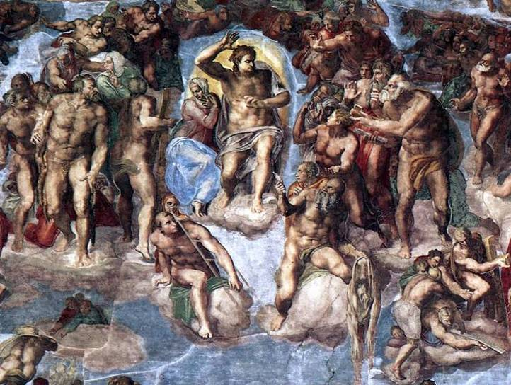
Salmo responsoriale
Il Signore regna, *
si riveste di splendore.
Il Signore regna,
si riveste di maestà:
si riveste il Signore,
si cinge di forza.

Slide 33
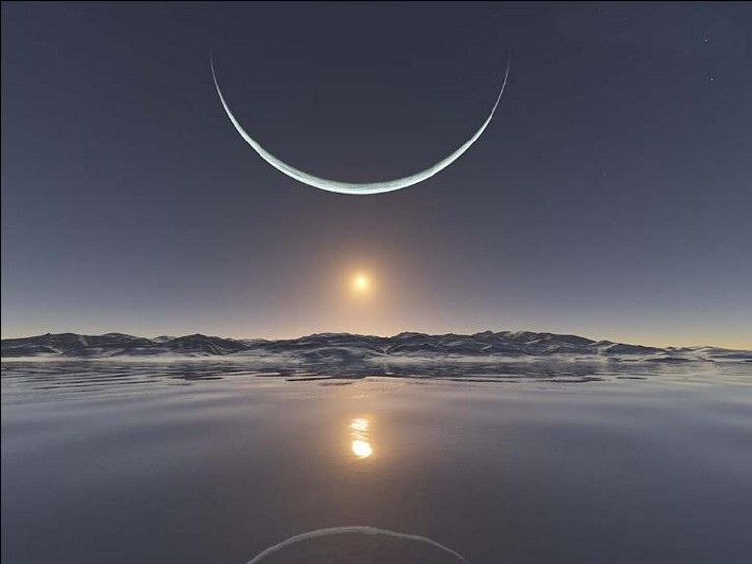
Il Signore regna, *
si riveste di splendore.
È stabile il mondo,
non potrà vacillare.
Stabile è il tuo trono
da sempre,
dall’eternità tu sei.

Slide 34
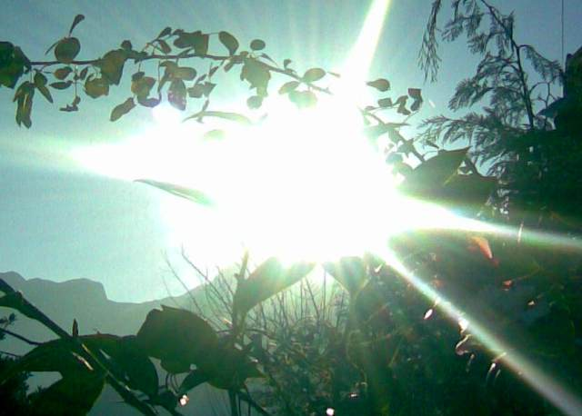
Il Signore regna, *
si riveste di splendore.
Davvero degni di fede
i tuoi insegnamenti!
La santità si addice alla tua casa per la durata dei giorni, Signore.

Slide 35
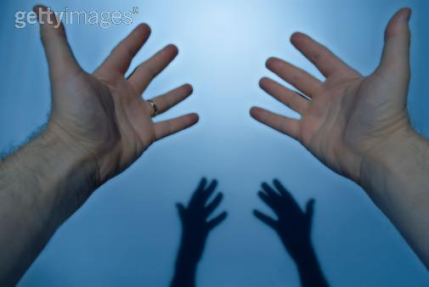
Alleluia
Benedetto colui che viene nel nome del Signore! Benedetto il Regno che viene, del nostro padre Davide!

Slide 36
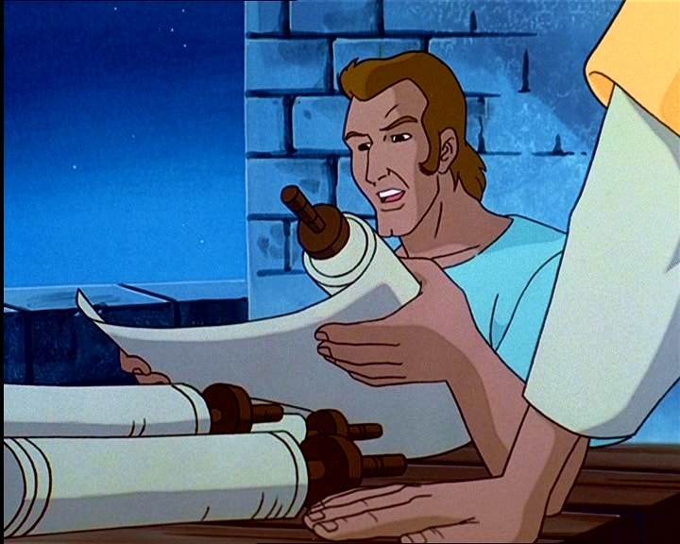
Il Signore sia con voi.
E con il tuo spirito.
Dal Vangelo secondo Giovanni.
Gloria a te, o Signore.

Slide 37
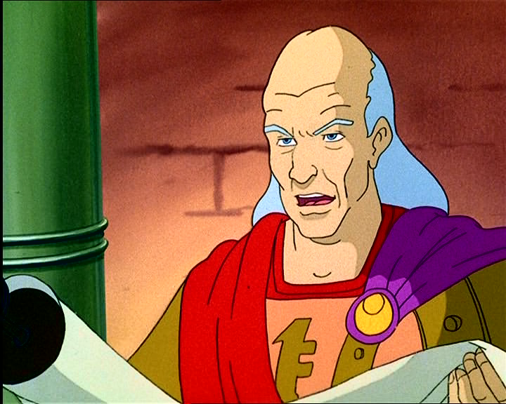
In quel tempo, Pilato disse a Gesù: «Sei tu
il re dei Giudei?».

Slide 38
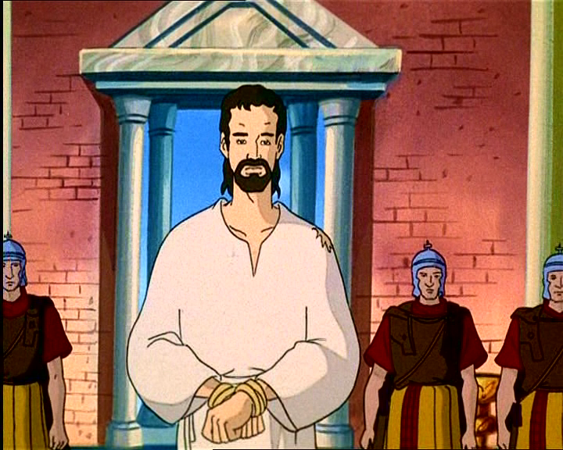
Gesù rispose:
«Dici questo da te,
oppure altri
ti hanno parlato
di me?».

Slide 39
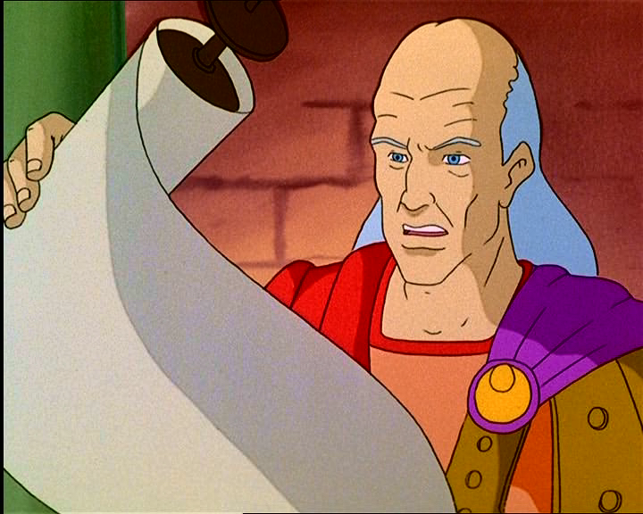
Pilato disse:
«Sono forse io Giudeo? La tua gente e i capi dei sacerdoti ti hanno consegnato a me.
Che cosa hai fatto?».

Slide 40
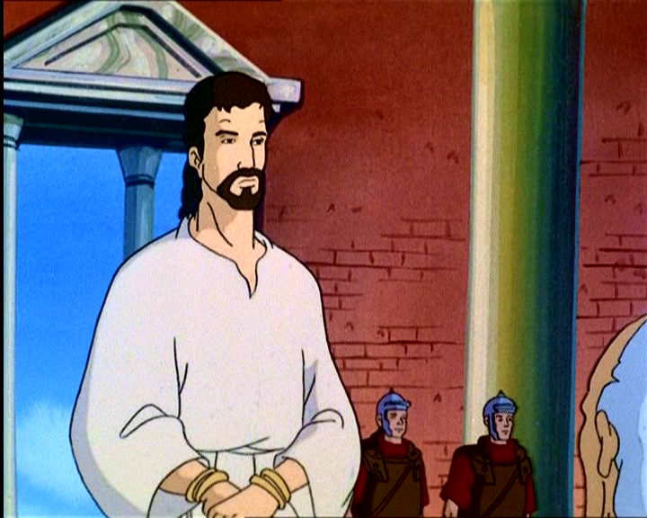
Rispose Gesù: «Il mio regno non è di questo mondo;

Slide 41
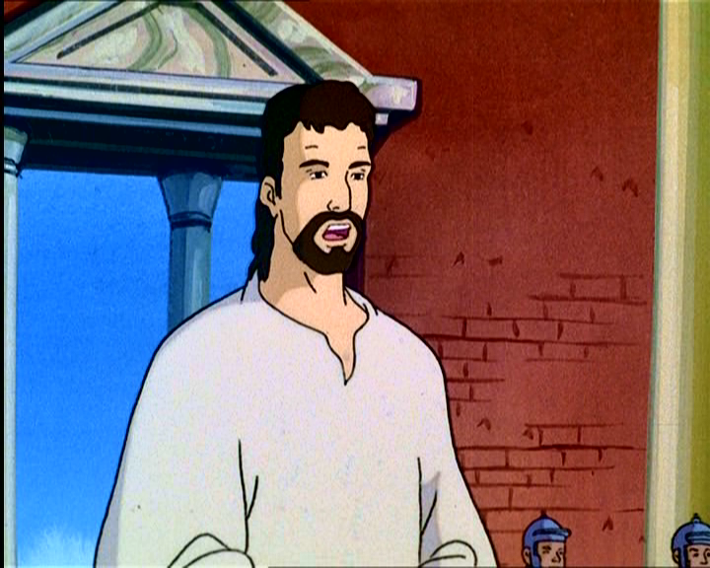
se il mio regno fosse di questo mondo, i miei servitori avrebbero combattuto perché non fossi consegnato ai Giudei; ma il mio regno non è di quaggiù».

Slide 42
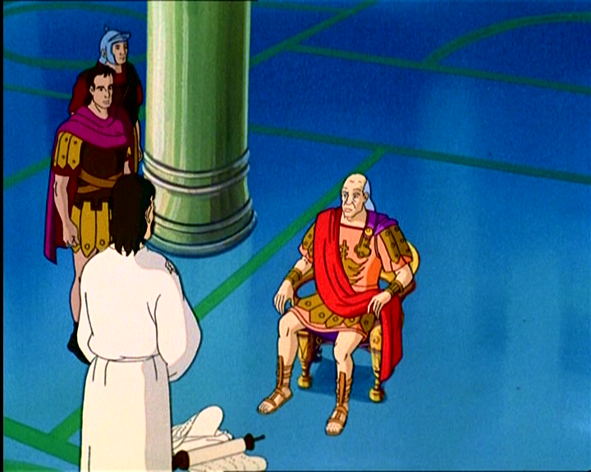
Allora Pilato gli disse:
«Dunque tu sei re?».

Slide 43
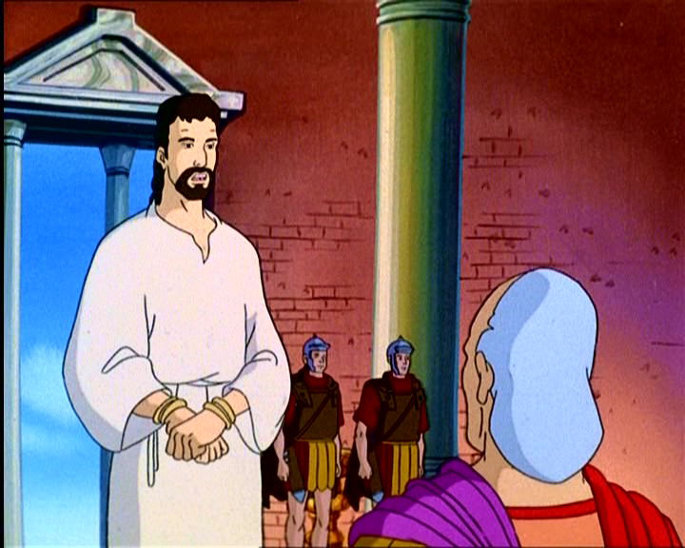
Rispose Gesù:
«Tu lo dici: io sono re. Per questo io sono nato
e per questo sono venuto nel mondo:

Slide 44
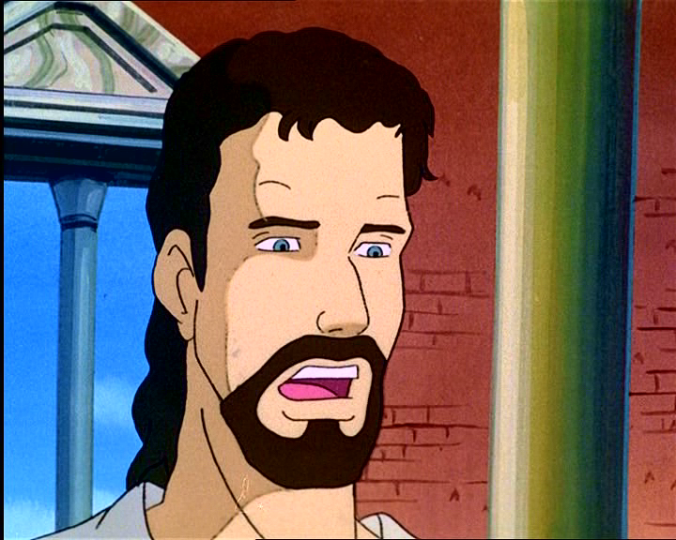
per dare testimonianza alla verità.
Chiunque è dalla verità,
ascolta la mia voce».

Slide 45
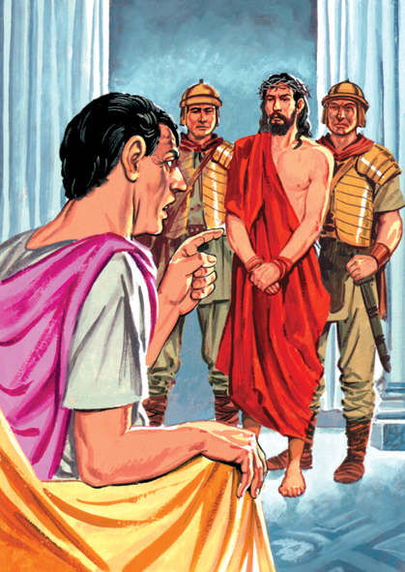
Parola
del
Signore.
Lode a te, o Cristo.

Slide 48
Credo in un solo Dio, Padre onnipotente, creatore del cielo e della terra, di tutte le cose visibili e invisibili. Credo in un solo Signore, Gesù Cristo, unigenito Figlio di Dio, nato dal Padre prima di tutti i secoli: Dio da Dio, Luce da Luce, Dio vero da Dio vero, generato, non creato, della stessa sostanza del Padre; per mezzo di lui tutte le cose sono state create.

Slide 49
Per noi uomini e per la nostra salvezza discese dal cielo, e per opera dello Spirito santo si è incarnato nel seno della vergine Maria e si è fatto uomo. Fu crocifisso per noi sotto Ponzio Pilato, morì e fu sepolto. Il terzo giorno è risuscitato, secondo le Scritture, è salito al cielo, siede alla destra del Padre. E di nuovo verrà, nella gloria, per giudicare i vivi e i morti, e il suo regno non avrà fine.

Slide 50
Credo nello Spirito Santo, che è Signore e dà la vita, e procede dal Padre e dal Figlio. Con il Padre e il Figlio è adorato e glorificato, e ha parlato per mezzo dei profeti. Credo la Chiesa, una santa cattolica e apostolica. Professo un solo battesimo per il perdono dei peccati. Aspetto la risurrezione dei morti e la vita del mondo che verrà. Amen.

Slide 51
Benedici
o Signore

Slide 52
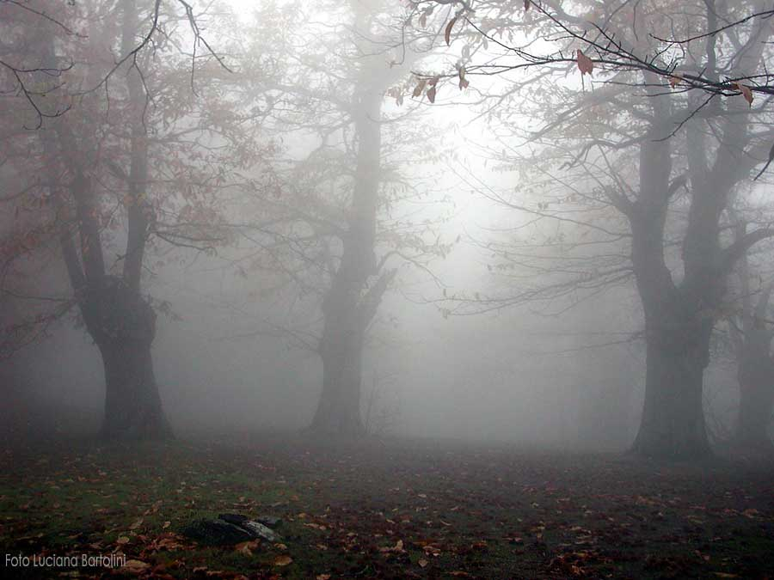
Nebbia e freddo,
giorni lunghi e amari
mentre il seme muore.

Slide 53
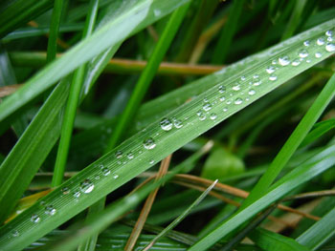
Poi il prodigio
antico e sempre nuovo
del primo filo d'erba.

Slide 54
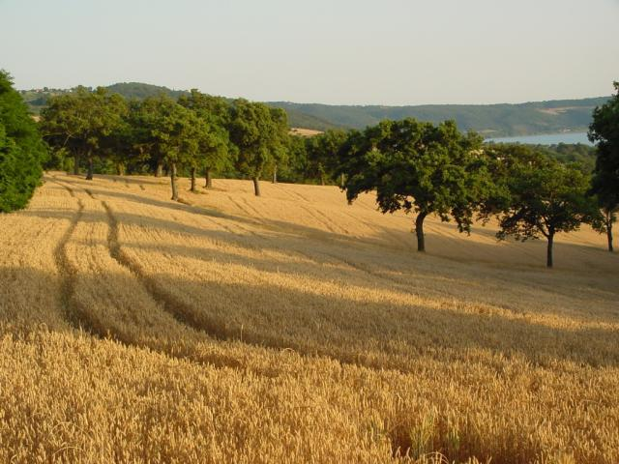
E nel vento dell'estate ondeggiano le spighe; avremo ancora pane.

Slide 55
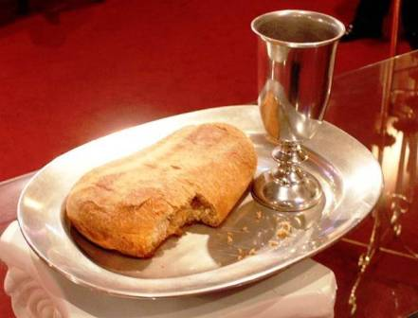
Benedici, o Signore,
questa offerta
che portiamo a te.
Facci uno
come il pane
che anche oggi
hai dato a noi.

Slide 56
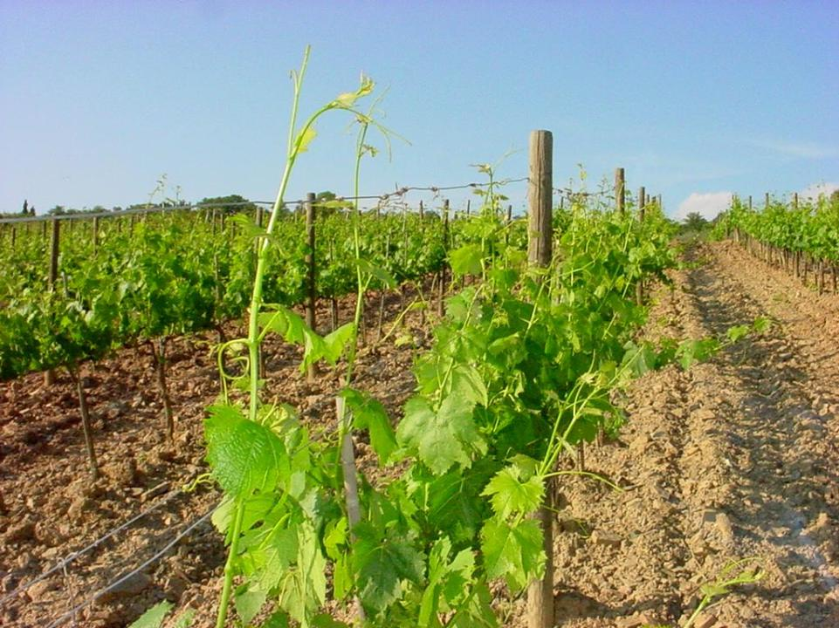
Nei filari dopo il lungo inverno fremono le viti.
La rugiada avvolge nel silenzio i primi tralci verdi.

Slide 57
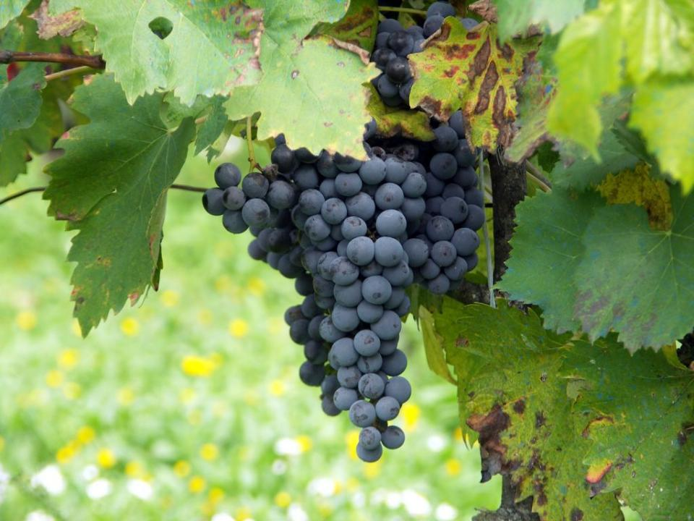
Poi i colori dell'autunno coi grappoli maturi;
avremo ancora vino.

Slide 58
Benedici, o Signore,
questa offerta
che portiamo a te.
Facci uno
come il vino
che anche oggi
hai dato a noi.

Slide 59
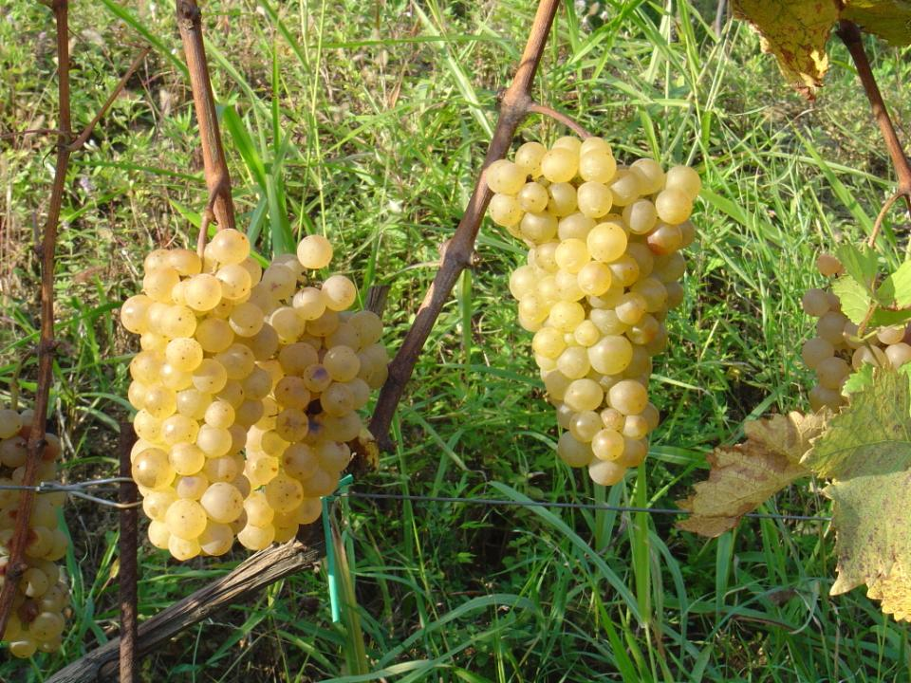

Slide 60
Il Signore sia con voi.
E con il tuo spirito.
In alto i nostri cuori.
Sono rivolti al Signore.
Rendiamo grazie al Signore nostro Dio.
È cosa buona e giusta.

Slide 62
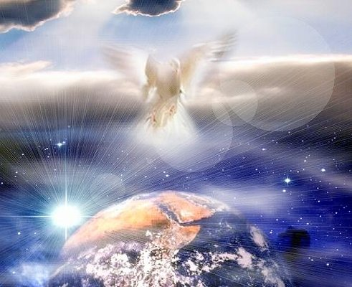
Santo Santo
Santo Santo
Santo il Signore
Santo Santo
Santo Santo
Santo il Signore
Dio dell’universo

Slide 63
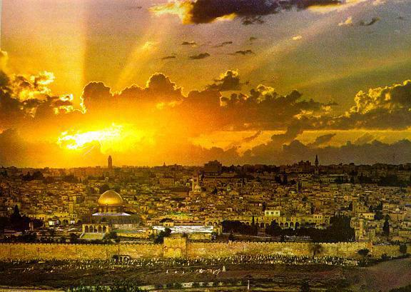
I cieli e la terra
sono pieni
della tua gloria
I cieli e la terra
sono pieni
della tua gloria

Slide 64
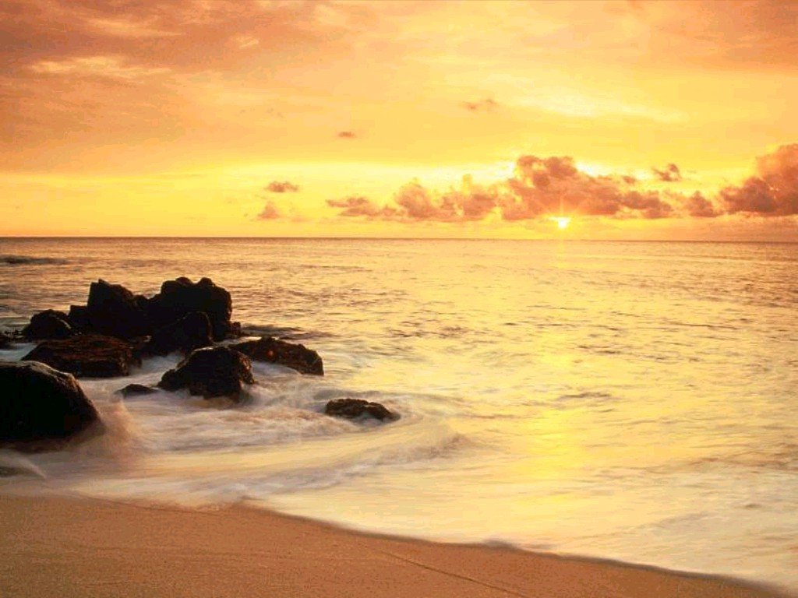
Osanna Osanna Osanna
Osanna Osanna
Osanna
Osanna
Osanna
nell’alto dei cieli

Slide 65
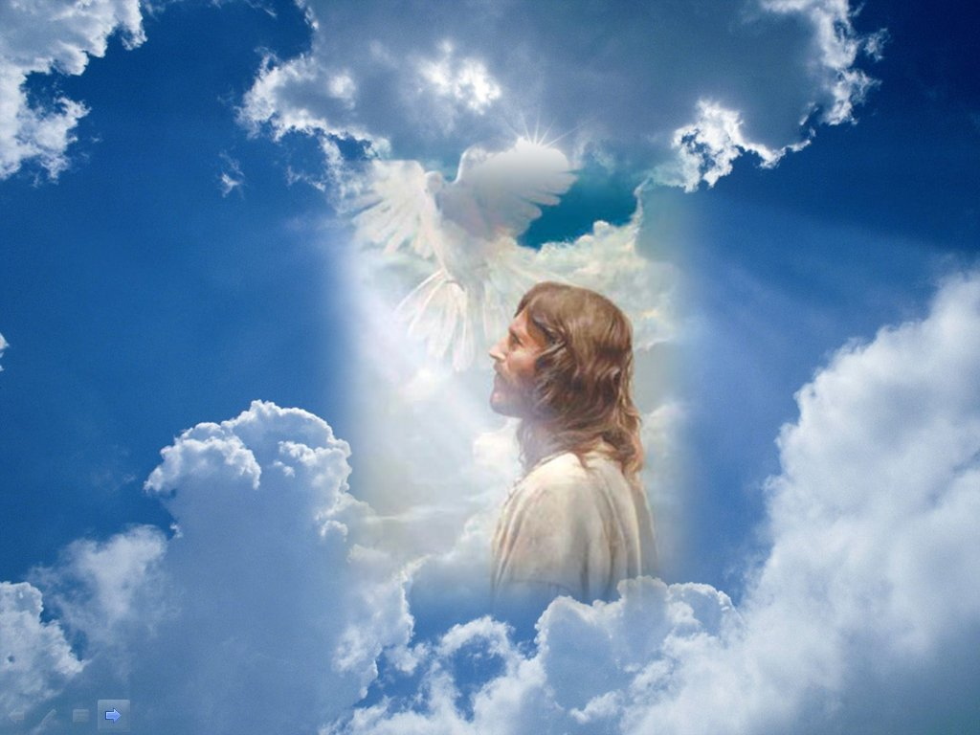
Benedetto è
Benedetto è
è colui che viene
Benedetto è
Benedetto è
è colui che viene
nel nome del Signore.

Slide 66
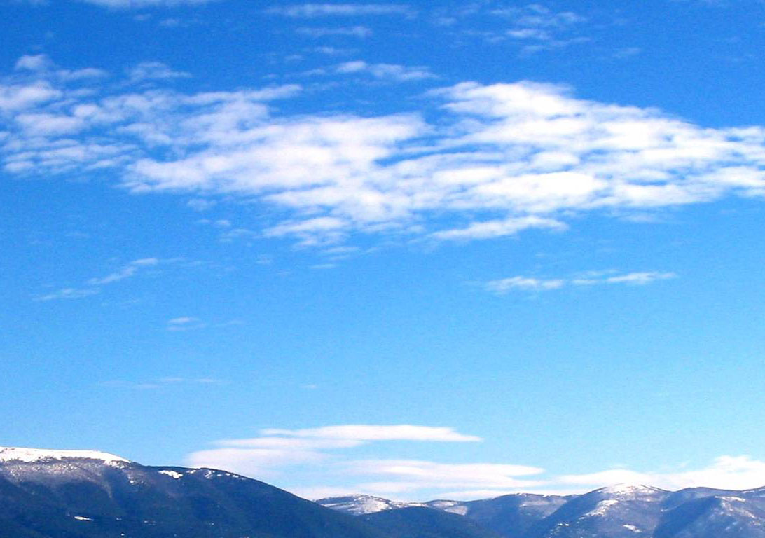
Osanna Osanna Osanna
Osanna Osanna
Osanna
Osanna
Osanna
nell’alto dei cieli

Slide 67
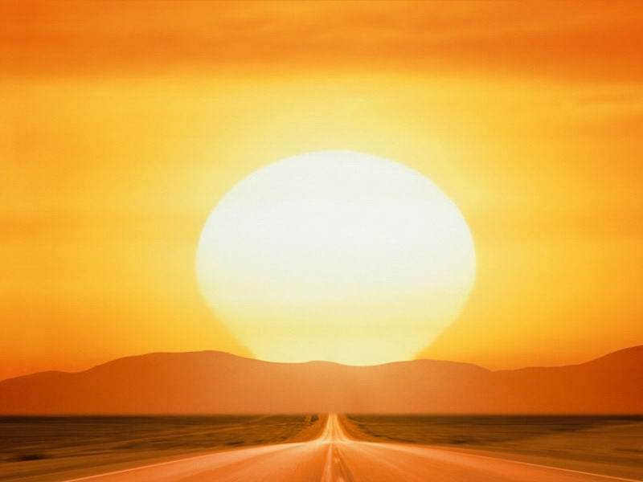
Santo Santo
Santo Santo
Santo il Signore
Santo Santo
Santo Santo
Santo il Signore
Dio dell’universo

Slide 69
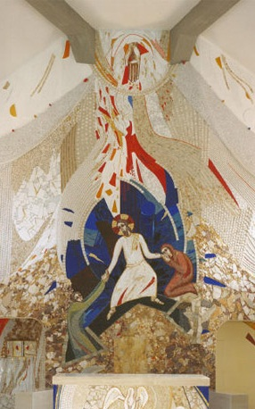
Mistero della fede.
Annunziamo la tua morte, Signore,
proclamiamo la tua risurrezione,
nell'attesa della tua venuta.

Slide 71
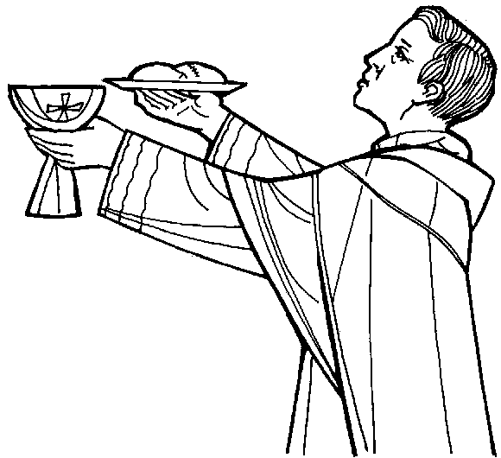
Per Cristo,
con Cristo
e in Cristo,
a te, Dio Padre onnipotente,
nell'unità dello Spirito Santo,
ogni onore e gloria
per tutti i secoli dei secoli.
Amen.

Slide 73
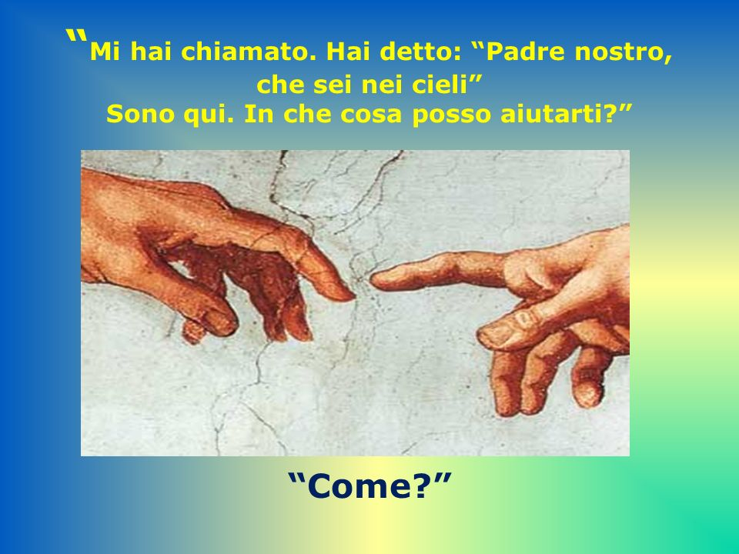
Padre nostro, che sei nei cieli,
sia santificato il tuo nome,
venga il tuo regno,
sia fatta la tua volontà,
come in cielo così in terra.
Dacci oggi il nostro pane quotidiano,
e rimetti a noi i nostri debiti
come noi li rimettiamo
ai nostri debitori,
e non ci indurre in tentazione,
ma liberaci dal male.

Slide 75
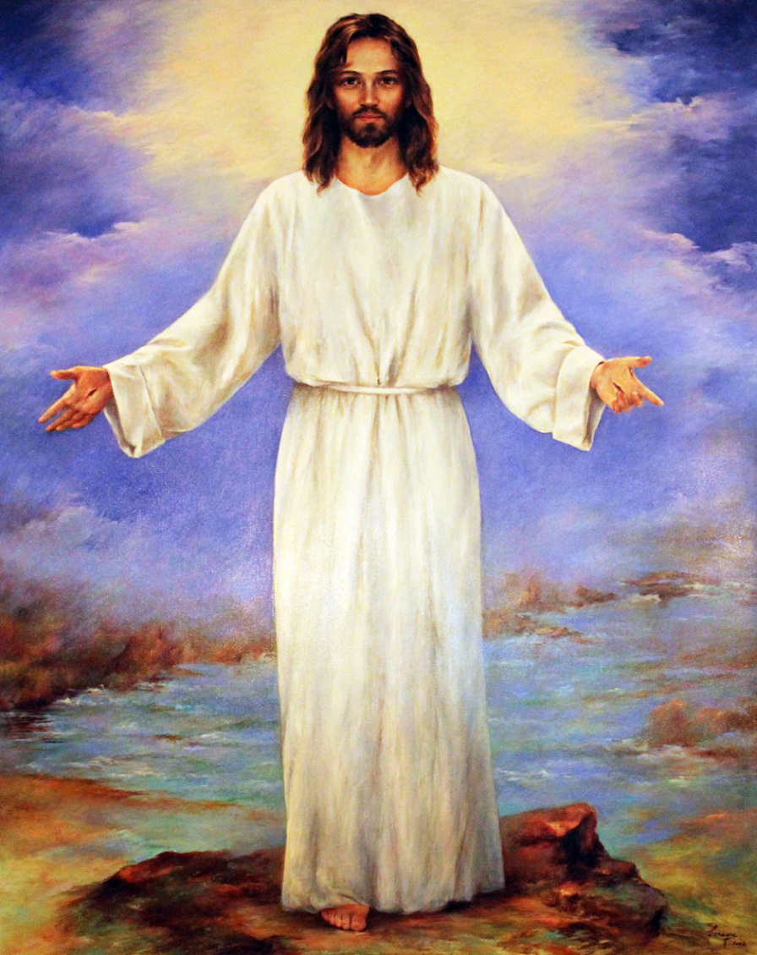
Tuo è il regno,
tua la potenza
e la gloria nei secoli.

Slide 77

La
pace
viene
dall'alto

Slide 78

entra
nel
cuore,

Slide 79

si
vede
sul
volto

Slide 80

Ora
ti
stringo
la mano

Slide 81

non sono più solo
non sei più lontano

Slide 82

Questa amicizia
attorno al Signore

Slide 83

è troppo grande
non può finire.

Slide 84
La
pace
viene
dall'alto

Slide 85
entra
nel
cuore,

Slide 86

si vede sul volto

Slide 87
Ora
ti
stringo
la mano

Slide 88
non sono più solo
non sei più lontano

Slide 89

Agnello di Dio,
che togli i peccati del mondo,
abbi pietà di noi.

Slide 90
Agnello di Dio,
che togli i peccati del mondo,
abbi pietà di noi.

Slide 91

Agnello di Dio,
che togli i peccati del mondo,
dona a noi la pace.

Slide 92

PANE DI VITA NUOVA

Slide 93

Pane di vita nuova
vero cibo dato agli uomini,

Slide 94

nutrimento che sostiene il mondo,dono splendido di grazia.

Slide 95

Tu sei sublime frutto
di quell'albero di vita

Slide 96

PANE DELLA VITA,
SANGUE DI SALVEZZA,
VERO CORPO, VERA BEVANDA
CIBO DI GRAZIA PER IL MONDO.

Slide 97

che Adamo non potè toccare:
ora è in Cristo a noi donato.

Slide 98

Sei l'Agnello immolato
nel cui Sangue è la salvezza,

Slide 99

memoriale della vera Pasqua
della nuova Alleanza.

Slide 100

Manna che nel deserto
nutri il popolo in cammino,

Slide 101

sei sostegno e forza
nella prova
per la Chiesa
in mezzo al mondo.

Slide 102

PANE DELLA VITA,
SANGUE DI SALVEZZA,
VERO CORPO, VERA BEVANDA
CIBO DI GRAZIA PER IL MONDO.

Slide 103

Vino che ci dà gioia,
che riscalda il nostro cuore,
sei per noi il prezioso frutto
della vigna del Signore.

Slide 104

Dalla vite ai tralci
scorre la vitale linfa che ci dona la vita divina,
scorre il sangue dell'amore.

Slide 105

PANE DELLA VITA,
SANGUE DI SALVEZZA,
VERO CORPO, VERA BEVANDA
CIBO DI GRAZIA PER IL MONDO.

Slide 106


Slide 107
O Dio, nostro Padre, che ci hai nutriti con il pane della vita immortale, fa' che obbediamo con gioia a Cristo, Re dell'universo, per vivere senza fine con lui nel suo regno glorioso. Egli vive e regna nei secoli dei secoli.
Amen.

Slide 108
Il Signore sia con voi.
E con il tuo spirito.
Vi benedica Dio onnipotente
Padre e Figlio e Spirito Santo.
Amen.
… : andate in pace.
Rendiamo grazie a Dio.

Slide 109

Ciao a tutti
e
buona
domenica

Slide 110

INNO AL
SS. CROCIFISSO
Evviva la Croce,
la Croce evviva: evviva la Croce
e chi la esaltò.
evviva la Croce
e chi la esaltò.

Slide 111

Con voce potente, o Pescia, giuliva, ripeti l'evviva al nostro Signor.
ripeti l'evviva al nostro Signor.

Slide 112
Evviva la Croce,
la Croce evviva: evviva la Croce
e chi la esaltò.
evviva la Croce
e chi la esaltò.

